Slide 1
หน่วยที่ 4 เทคโนโลยีการสื่อสาร
องค์ประกอบของระบบการสื่อสาร
หลักสำคัญของการติดต่อสื่อสาร
การใช้เทคโนโลยีเพื่อการสื่อสาร
# 24 สไลด์
Notes:
https://www.nangdee.com/title/html/3447/The-Wolf-of-Wall-Street.html

Slide 2
วัตถุประสงค์การเรียน
  เพื่อให้เข้าใจองค์ประกอบของระบบการสื่อสาร
  เพื่อให้เข้าใจหลักสำคัญของการติดต่อสื่อสาร
  เพื่อให้เข้าใจการใช้เทคโนโลยีเพื่อการสื่อสาร

Slide 3
สิ่งที่คาดหวัง
สามารถสื่อสารได้อย่างมีประสิทธิภาพ
สื่อสาร (Communication) มีคำที่เกี่ยวข้อง คือ
ผู้ส่งสาร
ผู้รับสาร
สื่อ
สาร

Slide 4
องค์ประกอบของระบบการสื่อสาร [1]
  ข่าวสาร/ข้อมูล (Message หรือ Data)
  ผู้ส่ง (Sender)
  ผู้รับ (Receiver)
  สื่อกลาง (Medium)
  ระเบียบวิธีการ (Protocol)

Slide 5
องค์ประกอบของระบบการสื่อสาร (2/3)
  ข่าวสาร/ข้อมูล (Message หรือ Data) เช่น เสียง ภาพ คลิ๊ปวีดีโอ ประสาทสัมผัส
  ผู้ส่ง (Sender) เช่น มนุษย์ อุปกรณ์ ธรรมชาติ
  ผู้รับ (Receiver) เช่น เรา เขา บุคคลที่สอง ชุมชน หรือสาธารณะ
  สื่อกลาง (Medium) เช่น อินเทอร์เน็ต โทรศัพท์ จดหมาย โทรเลข อากาศ
  ระเบียบวิธีการ (Protocol) เช่น การส่งข้อความของกลุ่มผู้ใช้วิทยุสมัครเล่น การส่งคลิ๊ปวีดีโอเข้าไปใน youtube.com หรือการใช้ Zoom เพื่อประชุมออนไลน์
  อ่านเพิ่ม thaiall.com/communication

Slide 6
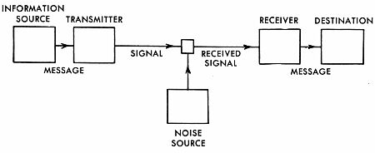
องค์ประกอบของระบบการสื่อสาร (3/3)
โมเดลของการสื่อสาร (Communication Model) โดย Claude Shannon และ Warren Weaver

Slide 7
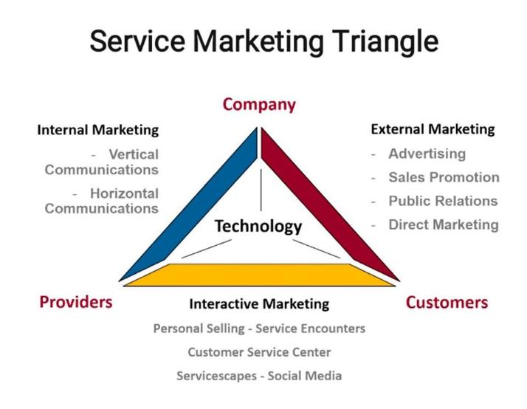
สามเหลี่ยมการตลาดบริการ
สถาบัน + อาจารย์ เจ้าหน้าที่ + ผู้ปกครองและนิสิต จาก ประชุมประจำปี ม.เนชั่น 30 ก.ค.63

Slide 8
หลักสำคัญของการติดต่อสื่อสาร [2]
  ความน่าเชื่อถือ (Credibility)
มีอะไรก็ตามที่ทำให้ความน่าเชื่อถือในการสื่อสารลดลง ย่อมไม่เป็นผลดีต่อเป้าหมายของการสื่อสาร
  ความเหมาะสมกลมกลืนกับสภาพแวดล้อม (Context)
สภาพแวดล้อมต้องเอื้ออำนวย สนับสนุนการติดต่อสื่อสาร
  เนื้อหาสาระ (Content)
ประเด็นเป็นที่ต้องการตรงกันกับผู้เกี่ยวข้องทุกฝ่าย
  ความชัดเจน (Clarity)
เป็นภาษาที่เข้าใจง่าย มีความชัดเจน และเพียงพอที่จะเข้าใจ

Slide 9
หลักสำคัญของการติดต่อสื่อสาร
  ความต่อเนื่อง และสม่ำเสมอ (Continuity and Consistency)
ความคงเส้นคงว่าของการให้ข้อมูลข่าวสาร จะทำให้การติดต่อสื่อสารมีความยั่งยืน
  ช่องทางในการสื่อสาร (Channels)
ตัวที่เชื่อมระหว่างผู้รับและผู้ส่งสาร ซึ่งมีได้หลายทางที่สนับสนุนการสื่อสารที่มีประสิทธิภาพ
  ขีดความสามารถของผู้รับ (Capability of audience)
ต้องทำให้สารนั้นเป็นที่เข้าใจได้ง่าย จนผู้รับสารใช้ความพยายามน้อย แต่ก็ยังเข้าใจได้

Slide 10
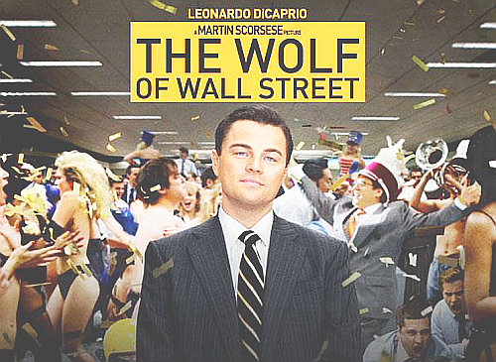
ความน่าเชื่อถือ ทำให้คนถูกหลอกมาแล้วมากมาย
The wolf of wall street คือ ชีวิต Jordan Belfort

Slide 11
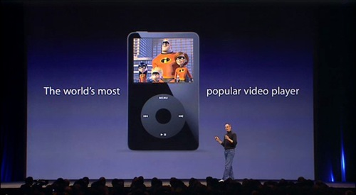
การสื่อสารของ Steve Jobs เป็นตำนาน
เนื้อหาสาระ เป็นสิ่งที่ทุกคนเฝ้ารอ ทั้ง ipod iphone ipad

Slide 12
รูปแบบการประชุมที่มีประสิทธิภาพ
  ในห้องประชุม (Decision room) - มีส่วนร่วมสูงสุด
  เครือข่ายตัดสินใจในท้องถิ่น (Local decision network) - ไม่มีช่องว่างการสื่อสาร
  ประชุมทางไกล (Teleconferencing) - มีส่วนร่วม แต่แบ่งกลุ่ม
  การตัดสินใจทางไกล (Remote decision making) - มีช่องว่างระหว่างการสื่อสารมาก

Slide 13
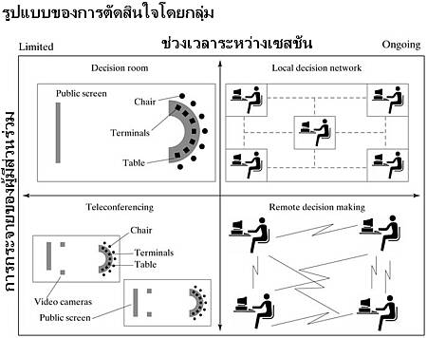
รูปแบบการตัดสินใจโดยกลุ่ม
รูปแบบการตัดสินใจโดยกลุ่ม

Slide 14
การใช้เทคโนโลยีเพื่อการสื่อสาร [3]
  E-Mail (Electronic Mail)
  Fax or Facimile : Paper Printing
  Voice Mail
  Video Conference
  GPS (Global Positioning Systems)

Slide 15
การใช้เทคโนโลยีเพื่อการสื่อสาร
  Groupware (Google Docs, Google Drive, One drive)
  Electronic Fund Transfer : ATM, Truemoney wallet
  Electronic Data Interchange : Order Statement, Invoice
  RFID (Radio Frequency Identification) and IoT (Internet of Things)

Slide 16
อุปกรณ์นำเข้าข้อมูล (Input Device)
  เมาส์ (Mouse)
  จอสัมผัส (Touch Screen)
  ปากกาป้อนข้อมูล (Pen Stylus)
  เว็บแคม (Web Cam)
  ไมโครโฟน (Microphone)
  กล้องดจิตอล (Digital Camera)
  สแกนเนอร์ (Scanner)
  คีย์บอร์ด (Keyboard)

Slide 17
อุปกรณ์แสดงผลลัพธ์ (Output Device)
  อุปกรณ์แสดงผลหน้าจอ (Display Device)
  เทอร์มินอล (Terminal) ในระบบ Pos
  จอซีอาร์ที (CRT Monitor)
  จอแอลซีดี (LCD : Liquid Crystal Display) ใช้ผลึกเหลว
  จอแอลอีดี (LED : Light Emitting Diode) คมชัดกว่า LCD
  โปรเจคเตอร์ (Projector)

Slide 18
อุปกรณ์แสดงผลลัพธ์ (Output Device)
  อุปกรณ์สำหรับพิมพ์งาน (Print Device)
  เครื่องพิมพ์แบบดอทเมตริกซ์ (Dot matrix)
  เครื่องพิมพ์แบบเลเซอร์ (Laser Printer)
  เครื่องพิมพ์แบบอิงค์เจ็ต (Inkjet Printer)
  พลอตเตอร์ (Plotter)
  เครื่องพิมพ์ 3 มิติ (3D Printer)

Slide 19
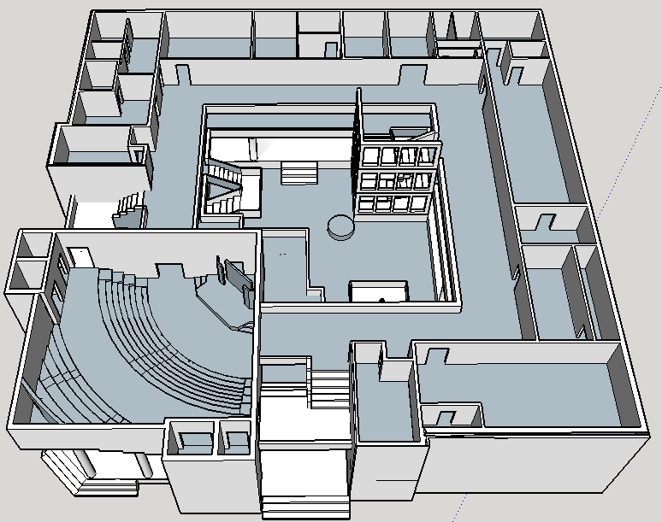
Sketchup สำหรับ 3D Printer
SketchUp is one of the most popular 3D modeling & design programs for 3D printing - Building

Slide 20
อุปกรณ์แสดงผลลัพธ์ (Output Device)
  อุปกรณ์ขับเสียง (Audio Device)
  ลำโพง (Speaker)
  หูฟัง (Headphone หรือ Headset)
  ความหมายของ Headset คือ หูฟัง กับ ไมโครโฟน ส่วน Headphone หูฟังอย่างเดียว

Slide 21
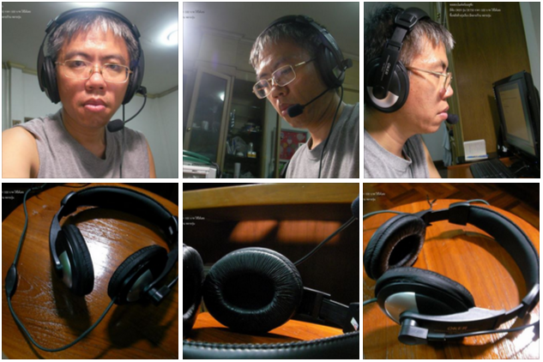
ตัวอย่าง Headset ไม่ใช่แบบ USB
ไมค์ พร้อมหูฟัง ยี่ห้อ OKER รุ่น OE750 ราคาเพียง 100 บาท

Slide 22
สรุป
องค์ประกอบของระบบการสื่อสาร
หลักสำคัญของการติดต่อสื่อสาร
การใช้เทคโนโลยีเพื่อการสื่อสาร

Slide 23
งานมอบหมาย
จงทำแบบทดสอบ Pretest และ Posttest
  ข้อใดไม่ใช่องค์ประกอบของระบบการสื่อสาร
  Receiver คือส่วนใดในการสื่อสาร
  Transmitter คือส่วนใดในการสื่อสาร
  Noise คืออะไร
  ข้อใดไม่ใช่หลักสำคัญของการติดต่อสื่อสาร
  Steve Jobs สื่อสารเรื่องใด
  ข้อใดคือรูปแบบการประชุมที่มีประสิทธิภาพ
  ข้อใดไม่ใช่การใช้เทคโนโลยีเพื่อการสื่อสาร

Slide 24
งานมอบหมาย
  ข้อใดคือลักษณะของ FAX
  ข้อใดคือ GPS
  ข้อใดคืออุปกรณ์แสดงผล
  ข้อใดไม่ใช่อุปกรณ์แสดงผล
  ข้อใดคือลักษณะเครื่องพิมพ์แบบดอทเมตริกซ์
  ข้อใดคือลักษณะเครื่องพิมพ์ 3 มิติ
  ข้อใดคือลักษณะของ Speaker
  ข้อใดคือลักษณะของ Headset
  ข้อใดคือลักษณะของอีเมล
  ข้อใดคือลักษณะของ Video Conference
  ข้อใดคือลักษณะของ Groupware
  ข้อใดคือลักษณะของ Truemoney wallet

